Slide 1

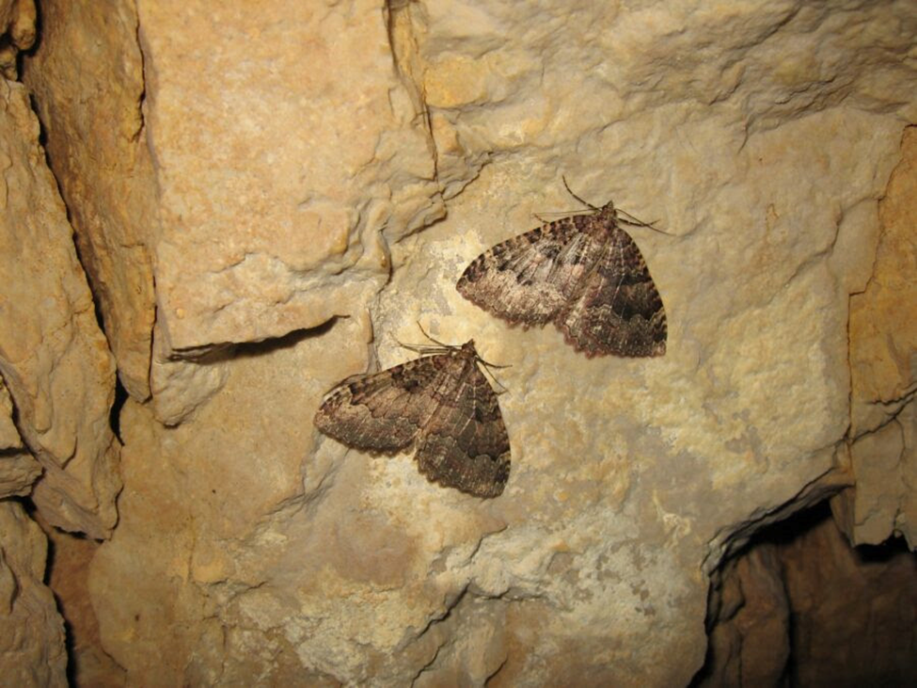

Animali di Grotta
7 Anni di campagna di comunicazione sulla vita nelle grotte in Italia questa anno di nuovo con un animale scelto a livello internazionale
La falena dei ripari: Animale di Grotta dell'Anno 2025 Triphosa dubitata
Ferdinando Didonna, Fabio Mosconi, Giovanni Ragone e Gaia Salvi.
LE GROTTE: RIFUGI DI BIODIVERSITÀ DA PROTEGGERE
Triphosa dubitata Grotta di Vaccamorta (AQ), 2007 Foto di Fabio Mosconi
Animale di Grotta 2025

Slide 2
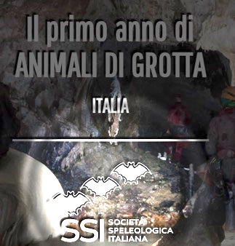
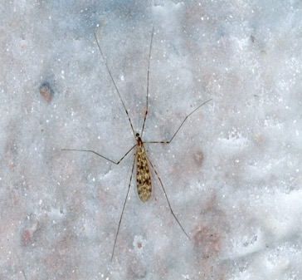
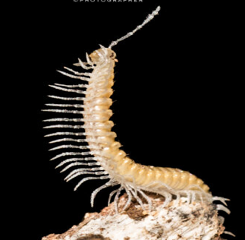
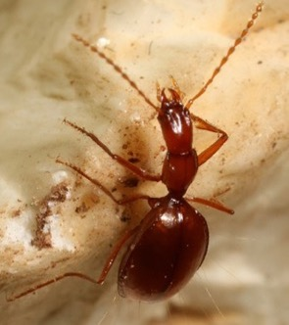
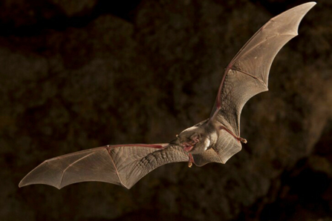

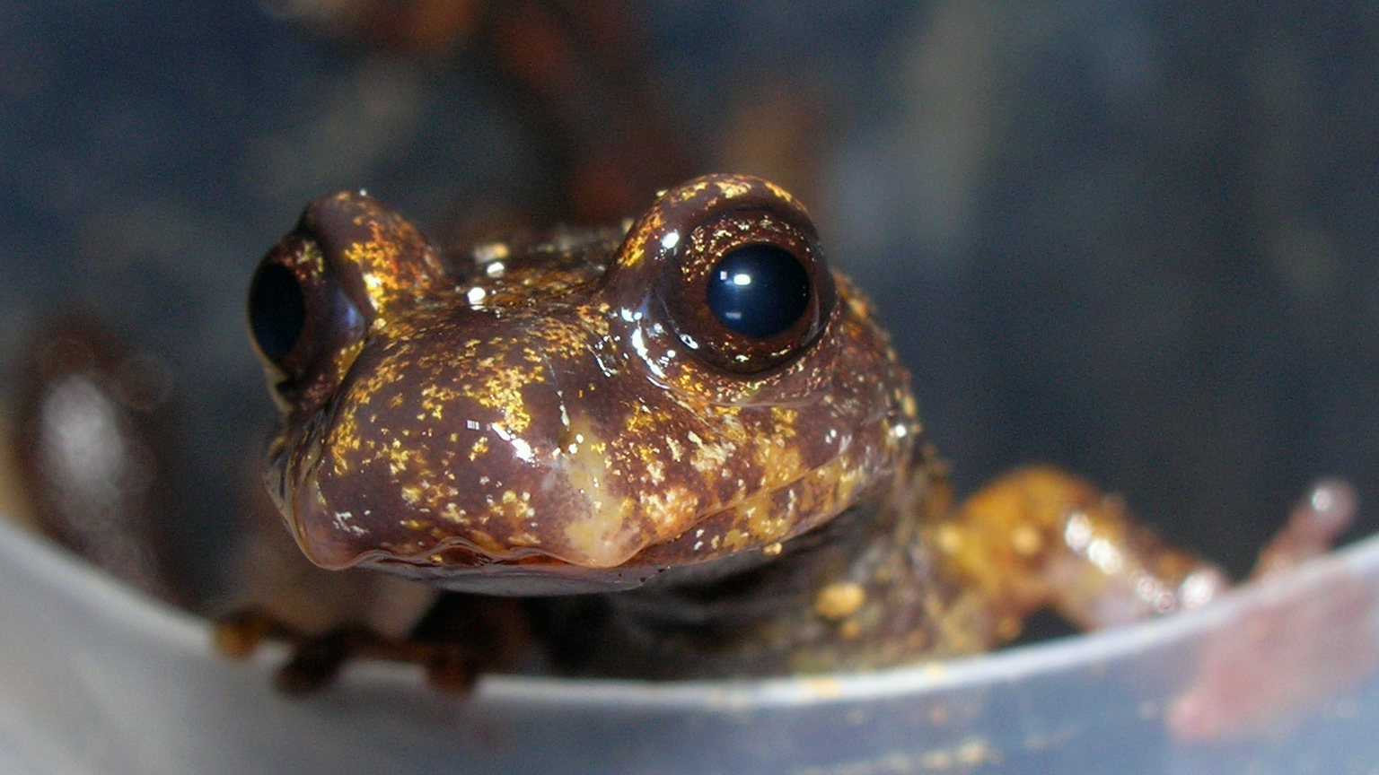
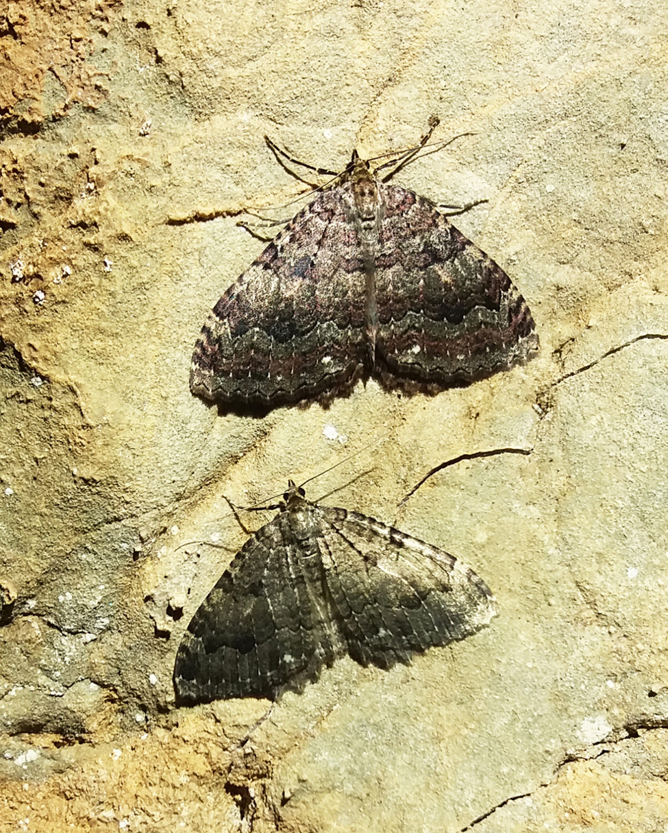
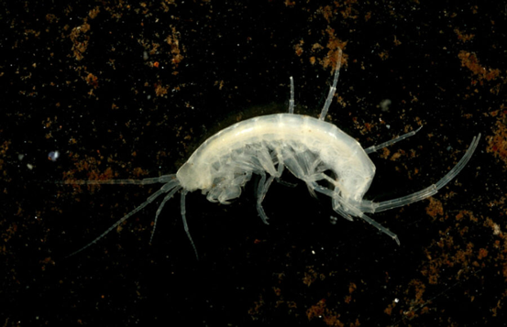

Italodytes stammeri 2021
Limonide comune –
Animale di Grotta dell’Anno 2019 per Germania ed Italia
Plectogona sanfilippoi - 2020
Miniopterus schreibersii 2022
Animali di grotta Internazionale in occasione dell’ IYCK 21-22
Animale di Grotta dell'Anno 2025
Triphosa dubitata
©Enrico Lunghi
I geotritoni, genere Speleomantes Animale di Grotta dell’Anno 2024
Niphargus spp. - Animale di Grotta dell'Anno 2023
Triphosa dubitata Grotta della Visitazione Cuneo quota 743mslm Foto di Enrico Lana
Animali di grotta Internazionale in occasione del 19° Congresso Internazionale di Speleologia
Notes:
Nel 2008, il Verband der deutschen Höhlen- und Karstforscher e.V. (Società Speleologica Tedesca) ha deciso al suo congresso annuale di designare un "Animale di grotta dell'anno", a partire dall'anno 2009.
La Società Speleologica Italiana (SSI) partecipa dal 2019 a questa campagna per sensibilizzare autorità e pubblico sul tema della biodiversità negli habitat sotterranei, ancora poco conosciuti. Nostro partner: Biologia Sotterranea Piemonte - Gruppo di Ricerca (BSPGR), appoggia direttamente la campagna collaborando con specialisti, fornendo foto e informazioni scientifiche.
Nell'anno 2014, la campagna "Animale di grotta dell'anno" tedesca ha ricevuto il premio France Habe dell'Unione Internazionale di Speleologia (UIS).
’Unione Internazionale di Speleologia (UIS) sta lanciando una serie di campagne di alto profilo per sensibilizzare l’opinione pubblica sull’importanza di proteggere i paesaggi carsici e i loro ambienti diversificati. Una di queste iniziative è la selezione internazionale di un “Animale di Grotta dell’Anno”. Per questa campagna, è stato scelto il gruppo delle farfalle cavernicole, invitando ogni paese partecipante a selezionare una specie regionale di farfalla cavernicola e a presentarla al pubblico e alle autorità come in Germania “Animale di Grotta dell’Anno”.

Slide 3
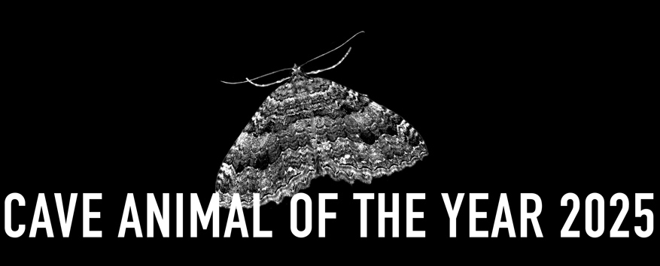
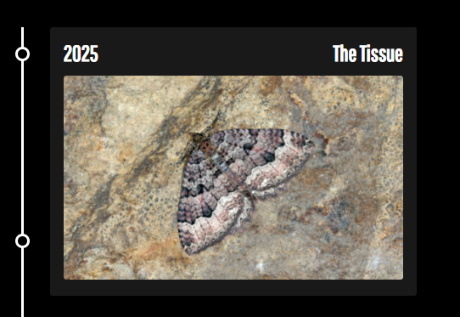

Animali di grotta Internazionale in occasione dell’ IYCK 21-22
Animale di grotta Internazionale in occasione del 19° Congresso Internazionale di Speleologia
L’Unione Internazionale di Speleologia (UIS) sta lanciando una serie di campagne di alto profilo per sensibilizzare l’opinione pubblica sull’importanza di proteggere i paesaggi carsici e i loro ambienti diversificati. Una di queste iniziative è la selezione internazionale di un “Animale di Grotta dell’Anno”. Per questa campagna, è stato scelto il gruppo delle farfalle cavernicole, invitando ogni paese partecipante a selezionare una specie regionale di farfalla cavernicola e a presentarla al pubblico e alle autorità come in Germania “Animale di Grotta dell’Anno”.
Animale di Grotta dell'Anno 2025
Triphosa dubitata
Triphosa dubitata Grotta della Visitazione Cuneo quota 743mslm Foto di Enrico Lana

Slide 4
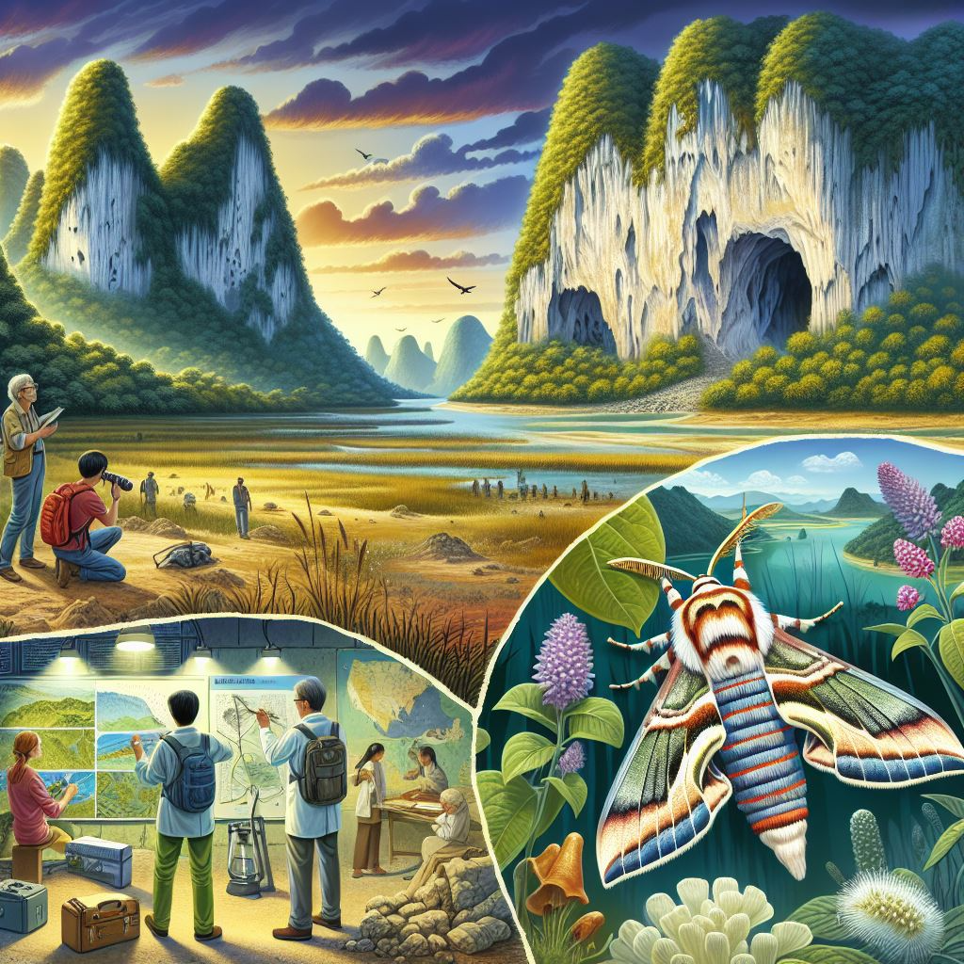
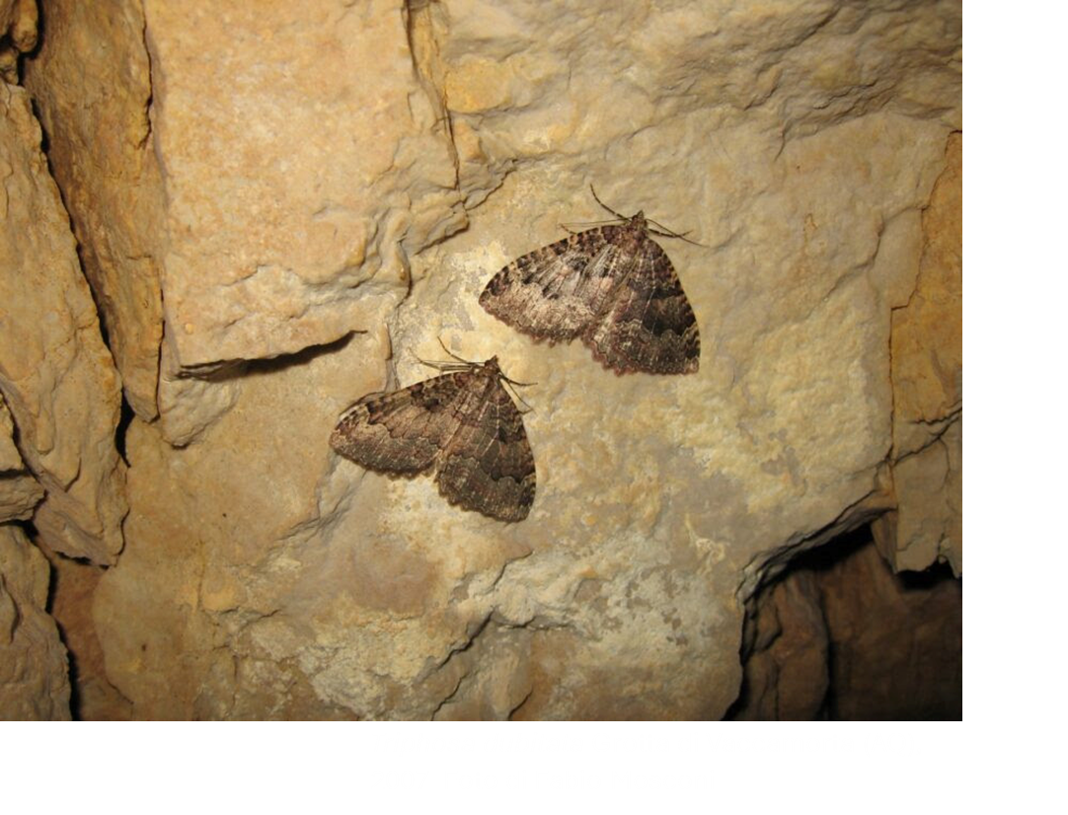
Animale di Grotta dell'Anno 2025
Triphosa dubitata
Campagna UIS: Sensibilizzazione sulla protezione dei paesaggi carsici. Importanza delle grotte: Rifugi vitali per molte specie. Scelta della falena Triphosa dubitata: Sottolinea la necessità di azione nella ricerca degli ecosistemi sotterranei.
Specie selezionata: Triphosa dubitata, una falena che sverna regolarmente nelle grotte, l’importanza delle grotte come rifugio
Notes:
Le grotte, spesso percepite come luoghi misteriosi e inaccessibili, sono in realtà rifugi vitali per molte specie. Questi ambienti offrono riparo e protezione, fungendo da espedienti per la sopravvivenza in condizioni estreme. La grotta, con il suo microclima stabile e le sue risorse uniche, rappresenta un habitat essenziale per numerosi organismi che vi trovano un rifugio sicuro.
Scegliendo la falena Triphosa dubitata, la Società Speleologica Italiana vuole sottolineare che c’è ancora un enorme bisogno di azione, in particolare nella ricerca degli ecosistemi sotterranei e delle specie che li abitano. La grotta non è solo un riparo, ma un elemento vitale che ci aiuta a comprendere meglio la biodiversità e le dinamiche ecologiche che permettono la sopravvivenza di molte forme di vita.
La Triphosa dubitata è una falena descritta scientificamente per la prima volta da Carlo Linneo nel 1758.

Slide 5
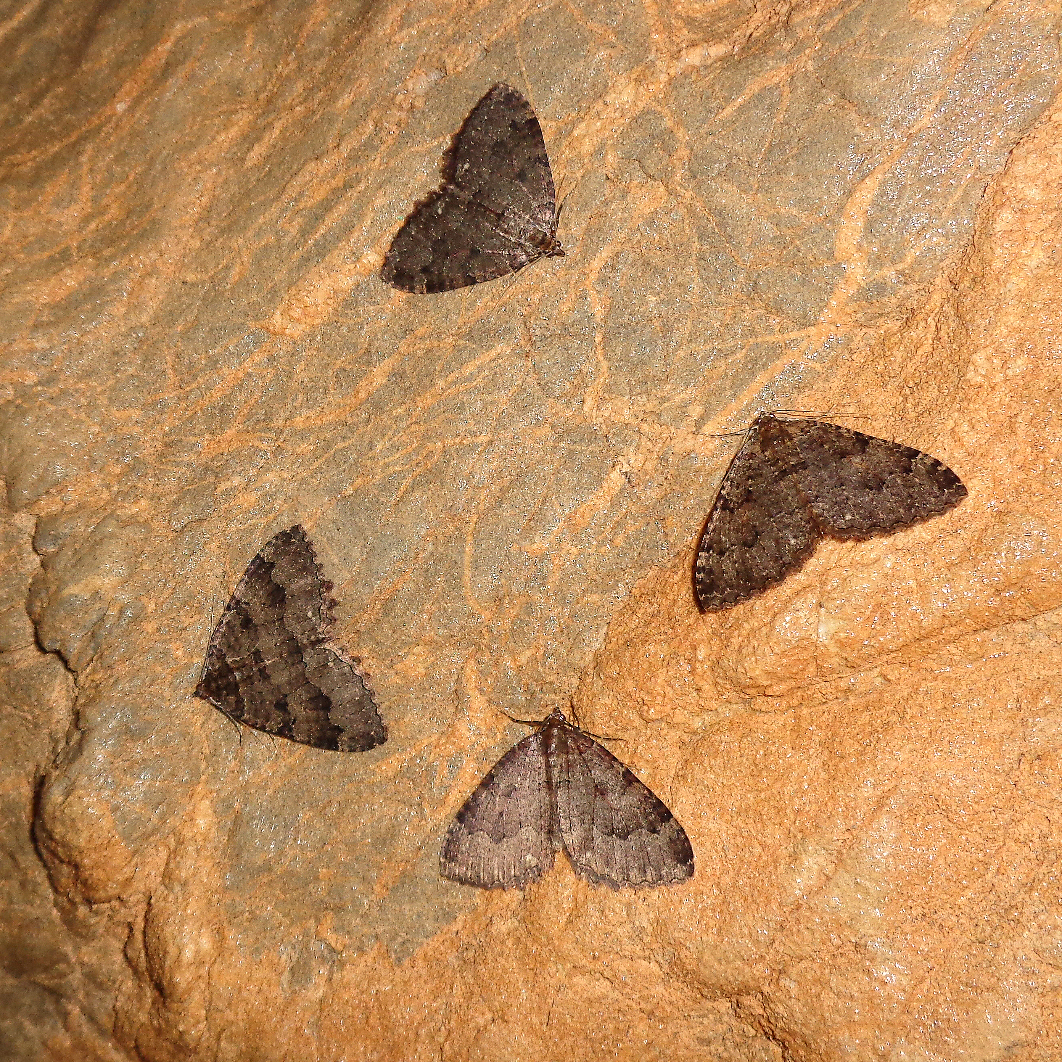
Animale di Grotta dell'Anno 2025
Triphosa dubitata
Panoramica della Specie: Triphosa dubitata
Classificazione Scientifica:
  Regno: Animalia
  Phylum: Arthropoda
  Classe: Insecta
  Ordine: Lepidoptera
  Famiglia: Geometridae
Nome Comune: Falena dei ripari
Caratteristica Principale: Sverna in gruppi nelle grotte, entrando in uno stato di diapausa tra agosto e aprile.
Dimensioni: Apertura alare da 3,8 a 4,8 cm.
Colorazione: Le ali anteriori sono variabili, dal grigio al marrone violaceo, con bande trasversali. Le ali posteriori sono grigio-marrone con linee trasversali indistinte.
Posizione di Riposo: Quando riposa, le ali formano un triangolo parzialmente aperto.
Triphosa dubitata Barma (riparo) della Brignola Cuneo quota 2045mslm Foto di Enrico Lana
Notes:
Questo lepidottero sverna regolarmente in gran numero nelle grotte, dove gli adulti trascorrono un periodo di diapausa che va da fine agosto ad aprile, a seconda dei fattori ambientali, principalmente la temperatura esterna.
La Triphosa dubitata si concentra solitamente in grandi gruppi sulle pareti delle grotte e può essere trovata principalmente nelle zone d'ingresso e di transizione, più raramente in quelle più profonde. La scelta del sito di riposo dipende probabilmente da specifiche condizioni microclimatiche.
Tra i fattori che hanno portato alla designazione della Triphosa dubitata come “Animale di Grotta dell’Anno 2025” vi sono la sua ampia distribuzione nelle nostre grotte e la facilità con cui può essere riconosciuta anche dai non esperti. Tuttavia, non sono solo questi aspetti a renderla rappresentativa; questa specie simboleggia anche l’importanza dei rifugi sotterranei per la sopravvivenza di numerosi animali che dipendono da questi ambienti da proteggere.
Regno: Animalia
Phylum: Arthropoda
Classe: Insecta
Ordine: Lepidoptera
Famiglia: Geometridae
Genere: Triphosa
Specie: T. dubitata
La falena dei ripari, Triphosa dubitata è un lepidottero appartenente alla famiglia Geometridae. I bruchi hanno solo due paia di false zampe e procedono in modo caratteristico come se stessero misurando il terreno, come geometri di qui il nome della famiglia. Le falene di questa specie hanno un’apertura alare che varia da 3,8 a 4,8 cm. Il colore di fondo delle ali anteriori può variare dal grigio, al color oliva, fino al marrone violaceo di diversa intensità. Su questo sfondo sono presenti molte bande trasversali di diversa larghezza e tonalità di colore. Le ali posteriori sono grigio-marrone chiaro e sono segnate da alcune linee trasversali indistinte. Tutte le ali mostrano un bordo ondulato nero. Nel complesso, la colorazione e le marcature possono essere molto variabili.
Quando riposano nei loro rifugi nelle grotte, le falene tengono le ali parzialmente aperte, formando un triangolo.
La falena Triphosa dubitata fu definita da Pavan nel 1944 come una specie subtroglofila. Questo termine si riferisce a organismi che, pur non essendo completamente adattati alla vita sotterranea, utilizzano regolarmente le grotte e le cavità naturali come rifugio, specialmente durante il periodo di svernamento.
La Triphosa dubitata, con la sua ampia distribuzione nelle grotte italiane, rappresenta un esempio significativo di come le specie subtroglofile sfruttino gli ambienti sotterranei per la loro sopravvivenza. La sua presenza in quasi tutte le regioni italiane dimostra la sua capacità di adattamento a vari microclimi e ambienti. Le grotte italiane, con le loro condizioni stabili e protette, offrono un rifugio ideale per questa specie durante il periodo di diapausa, contribuendo alla sua ampia distribuzione.

Slide 6
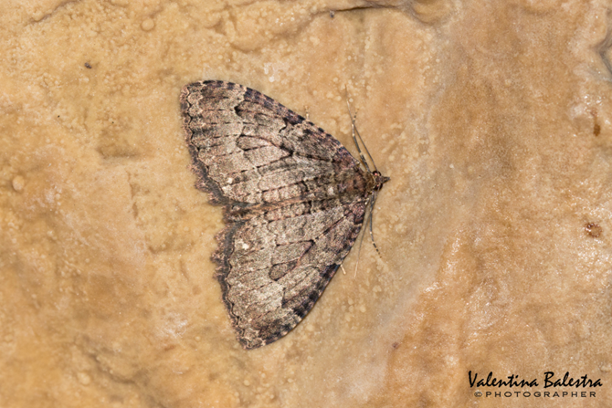
Animale di Grotta dell'Anno 2025
Triphosa dubitata
Adattamenti e Diapausa
Diapausa: Strategia per sopravvivere a condizioni difficili, sospendendo lo sviluppo e riducendo l’attività metabolica.
Habitat: Vive principalmente nelle zone d’ingresso delle grotte, sfruttando le condizioni microclimatiche stabili.
Rappresenta la capacità delle specie subtroglofile di adattarsi alla vita parziale in grotta.
Foto di Valentina Balestra triphosa dubitata grotta Romina, a Magliano Alpi, in Provincia di Cuneo (Piemonte).
Notes:
Adattamento e Diapausa
La diapausa è uno stato di sospensione temporanea dello sviluppo e dell’attività metabolica che molti insetti adottano per sopravvivere a condizioni ambientali avverse. Durante questo periodo, gli insetti riducono drasticamente il loro metabolismo, arrestano la crescita e lo sviluppo, e cercano rifugi sicuri, come le grotte, per proteggersi. La diapausa permette agli insetti di sincronizzare il loro ciclo vitale con le stagioni favorevoli, garantendo che le fasi critiche del loro sviluppo, come la riproduzione e la crescita delle larve, avvengano in periodi in cui le condizioni ambientali sono ottimali.
Nel caso della Triphosa dubitata, la diapausa avviene durante i mesi più freddi, quando le risorse alimentari sono scarse e le temperature esterne sono basse. Rifugiandosi nelle grotte, questi insetti trovano un ambiente stabile e protetto che li aiuta a sopravvivere fino alla primavera. Durante il periodo invernale all’interno delle cavità, gli adulti della specie entrano in uno stato di diapausa parziale, rimanendo cioè parzialmente attivi. Le femmine subiscono un blocco della maturazione delle uova, che termina poco prima della fuoriuscita primaverile.
Generalmente, gli adulti si accoppiano anche nelle grotte: i maschi rilasciano nelle femmine una grande spermatofora, un contenitore proteico che si dissolverà e rilascerà gli spermi solo al termine dell’inverno. La spermatofora, oltre a coordinare il rilascio degli spermi con la ripresa della maturazione delle uova nelle femmine, serve sia come input energetico (le femmine assorbono ed utilizzano le proteine delle spermatofore) sia, grazie alle grandi dimensioni, come blocco meccanico per ulteriori fecondazioni di una femmina da parte di altri maschi.

Slide 7
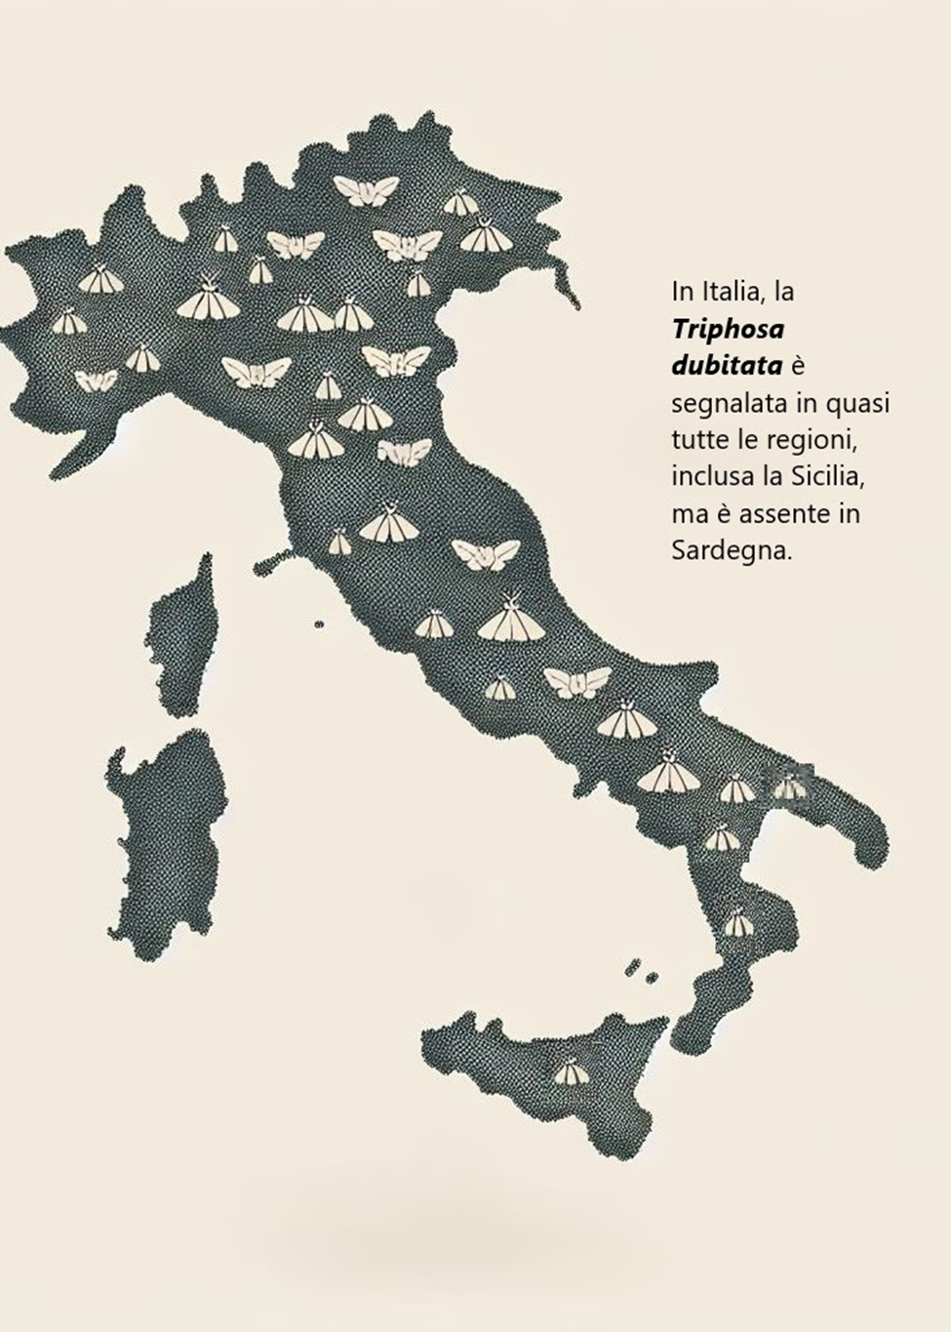
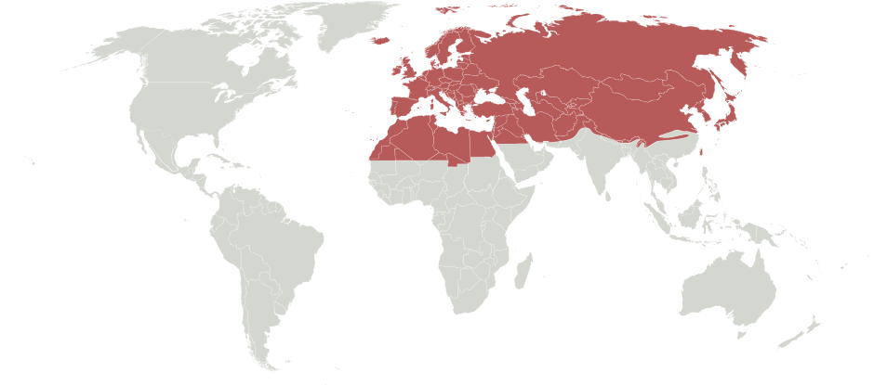
Animale di Grotta dell'Anno 2025
Triphosa dubitata
Importanza Ecologica
Simbolismo: La Triphosa dubitata simboleggia la necessità di proteggere le grotte, essenziali per la sopravvivenza di molte specie.
Distribuzione: La falena Triphosa dubitata presenta una distribuzione Paleartica, un termine che si riferisce a una vasta regione biogeografica che copre l’Europa, il Nord Africa e gran parte dell’Asia fino all’Asia orientale.
Notes:
La falena Triphosa dubitata presenta una distribuzione Paleartica, un termine che si riferisce a una vasta regione biogeografica che copre l’Europa, il Nord Africa e gran parte dell’Asia fino all’Asia orientale. La regione Paleartica è una delle otto ecozone terrestri del mondo e comprende una grande varietà di climi e habitat, che vanno dalle foreste temperate alle steppe e ai deserti freddi. Questa diversità ambientale permette a molte specie di adattarsi e prosperare in condizioni molto diverse.
La specie è molto tollerante nei confronti delle condizioni ambientali è si incontra ad altitudini che vanno dal livello del mare fino alla mezza montagna ed utilizza le grotte dove il clima è troppo rigido per svernare all’esterno.
In Italia, la Triphosa dubitata è segnalata in quasi tutte le regioni a parte la Sardegna. La sua presenza in diverse aree geografiche del paese indica una notevole capacità di adattamento a vari microclimi e ambienti. Le grotte italiane, con le loro condizioni stabili e protette, offrono un rifugio ideale per questa specie durante il periodo di diapausa, contribuendo alla sua ampia distribuzione.
[caption id="attachment_1152" align="alignnone" width="731"] In Italia, la Triphosa dubitata è segnalata in quasi tutte le regioni, ma è assente in Sardegna.[/caption]
La distribuzione Paleartica della Triphosa dubitata non solo evidenzia la sua adattabilità, ma anche l’importanza di proteggere i diversi habitat in cui vive. La conservazione delle grotte e degli ambienti sotterranei è cruciale per garantire la sopravvivenza di questa e di molte altre specie che dipendono da questi rifugi naturali. La regione Paleartica, con la sua vasta estensione e diversità ecologica, rappresenta un’area fondamentale per la biodiversità globale, e la protezione delle specie che vi abitano è essenziale per mantenere l’equilibrio degli ecosistemi.

Slide 8
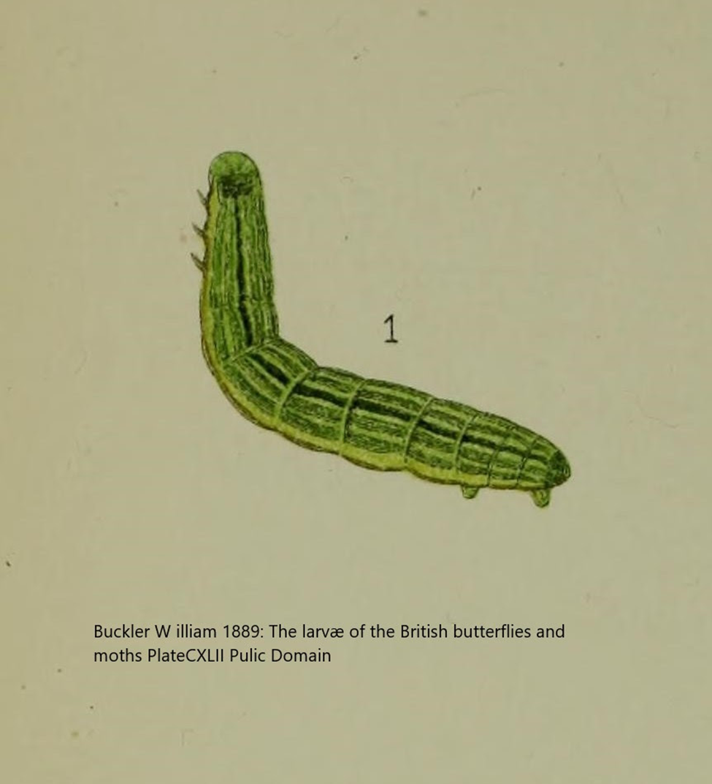
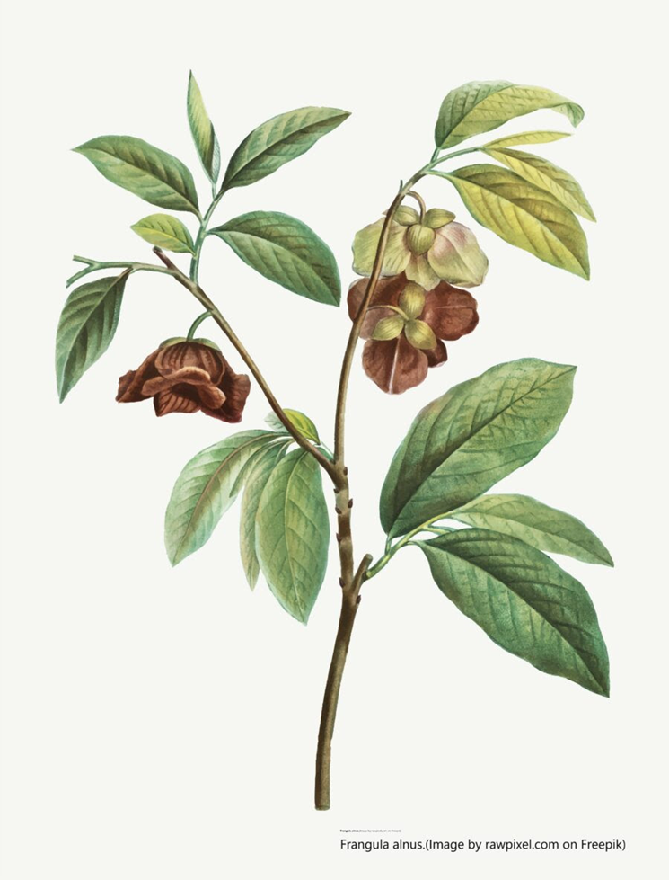
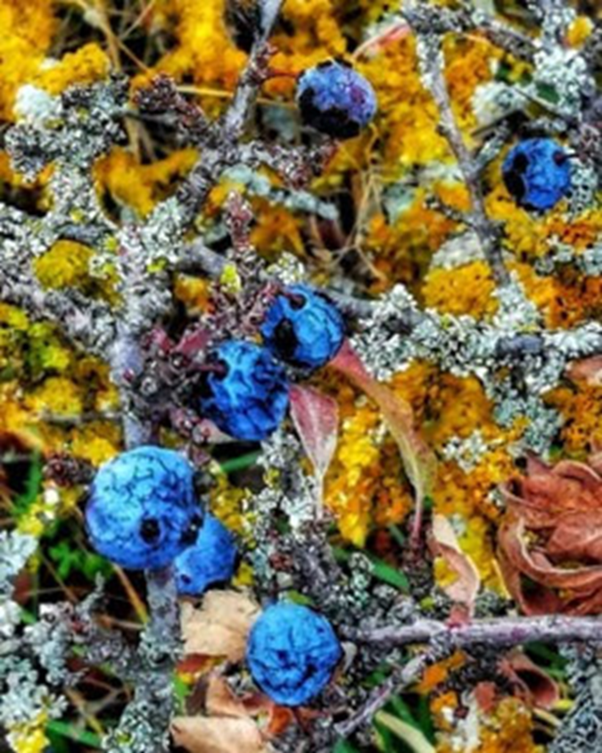
Animale di Grotta dell'Anno 2025
Triphosa dubitata
Alimentazione
Dieta degli Adulti: Durante l’attività, si nutrono di polline e nettare, soprattutto da amenti di piante come Salix (salice) e Buddleja (albero delle farfalle).
Dieta delle Larve: Le larve sono polifaghe, si nutrono di foglie di piante come Rhamnus, Prunus e Frangula alnus.
Pianta ospite Prunus sp. Foto di Giovanni Zaccaria
Notes:
La pupa della Triphosa dubitata è di colore marrone rossastro. Durante la fase pupale, che avviene generalmente nel terreno o tra la lettiera di foglie, la larva subisce una metamorfosi completa, trasformandosi in adulto. La colorazione marrone rossastra della pupa fornisce un ulteriore livello di mimetismo, aiutando a proteggere l'insetto dai predatori durante questa fase vulnerabile del suo ciclo vitale.
Gli adulti in alcuni casi si nutrono su amenti, che sono infiorescenze a grappolo, di piante come il *Salice e la Buddleja (albero delle farfalle). Questo comportamento alimentare è stato documentato da Heinicke & Müller nel 1976, Ebert nel 2001, e Hausmann & Viidalepp nel 2012*. La scelta di queste piante non è casuale: gli amenti forniscono una fonte di nutrimento ricca di polline e nettare, essenziale per sostenere gli adulti durante il lungo periodo di inattività invernale.
Pianta ospite Prunus sp. Foto di Giovanni Zaccaria
Queste caratteristiche morfologiche e comportamentali della Triphosa dubitata sono adattamenti evolutivi che aumentano le probabilità di sopravvivenza della specie in ambienti naturali complessi e variabili. La comprensione di questi aspetti è fondamentale per la conservazione e la gestione delle popolazioni di questa specie, specialmente in contesti di cambiamento ambientale e perdita di habitat.

Slide 9
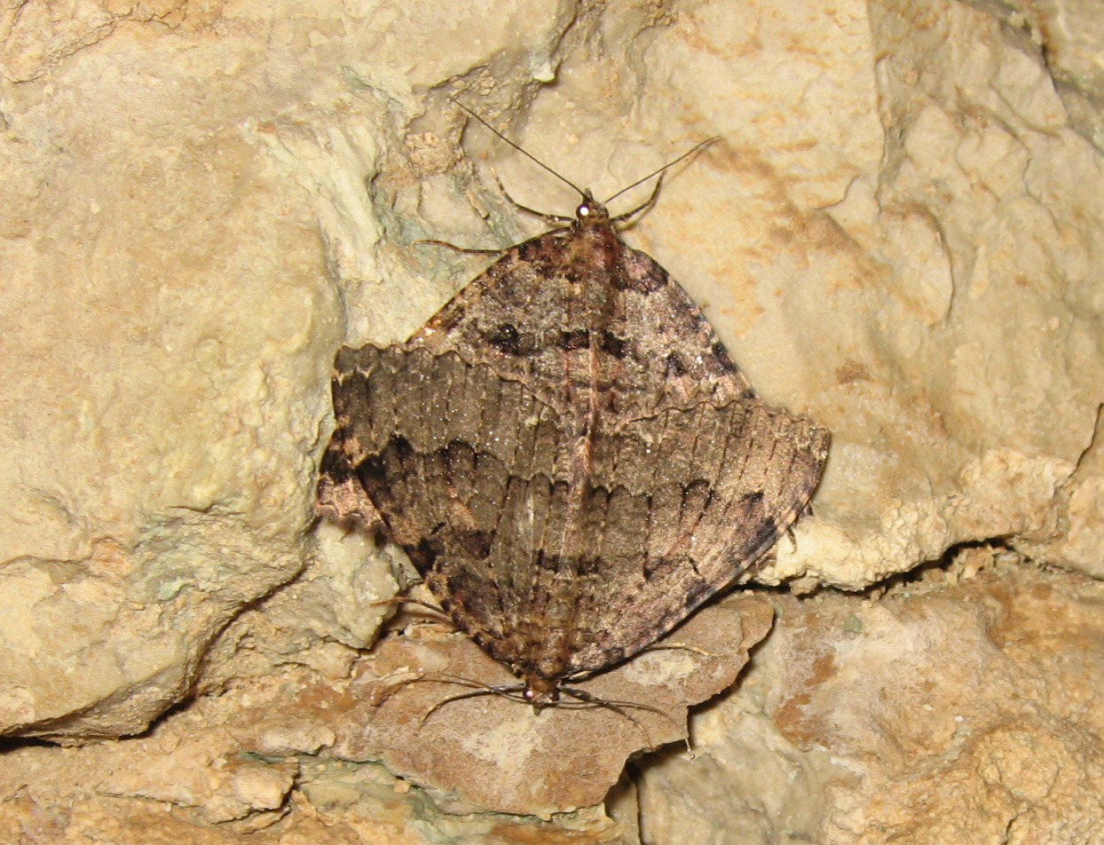
Animale di Grotta dell'Anno 2025
Triphosa dubitata
Riproduzione e Ciclo Vitale
Diapausa Invernale: Gli adulti trascorrono l'inverno nelle grotte in uno stato di diapausa parziale.
Accoppiamento: Avviene spesso nelle grotte, dove i maschi rilasciano una spermatofora nelle femmine, che trattiene lo sperma fino alla fine dell’inverno.
Deposizione delle Uova: In primavera, le femmine depongono le uova su piante ospiti. Le uova sono di colore giallo/arancio e presentano una superficie zigrinata che le protegge e mimetizza.
Sviluppo delle Larve
Periodo di Osservazione: I bruchi si possono osservare da maggio a luglio.
Caratteristiche: Le larve sono verdi con linee bianco/giallastre sui lati e sulla schiena, che aiutano a mimetizzarsi tra le foglie.
Pupa: Di colore marrone rossastro, la larva si trasforma in adulto attraverso la metamorfosi che avviene tra la lettiera di foglie o nel terreno.
Foto di Fabio Mosconi Grotta di Vaccamorta (AQ), 2007
Notes:
La Triphosa dubitata, offre un esempio affascinante di adattamento fenologico in relazione alle grotte. Questa specie è strettamente legata agli ambienti cavernicoli o semi-cavernicoli, dove sfrutta le condizioni uniche delle grotte per sopravvivere durante i mesi freddi.
Nel contesto della fenologia, la scienza che studia il ciclo vitale delle piante e degli animali in relazione ai cambiamenti stagionali e climatici, la Triphosa dubitata è univoltina, ovvero presenta una sola generazione all'anno. Entrambi i sessi trascorrono l'inverno in uno stato di dormienza, rifugiandosi spesso all'interno di grotte o altri ambienti sotterranei. Queste grotte offrono loro un microclima stabile e sicuro, con temperature costanti che favoriscono il riposo durante i mesi freddi. Grazie a questo adattamento, la Triphosa dubitata è in grado di sopravvivere alle rigide condizioni invernali per poi riprendere il suo ciclo vitale in primavera.
In primavera, a partire da marzo fino a inizio giugno, gli adulti si risvegliano e iniziano il volo riproduttivo, cercando luoghi dove deporre le uova. Questo ciclo vitale è un chiaro esempio di come la fenologia di una specie possa essere modellata dall'ambiente cavernicolo. Le grotte offrono non solo protezione dai predatori e dalle intemperie, ma anche un microclima stabile che permette alla Triphosa dubitata di superare le rigide condizioni invernali.
Le uova della Triphosa dubitata sono di colore giallo/arancio opaco e presentano una superficie zigrinata. Questo aspetto zigrinato aiuta a proteggere le uova e a mimetizzarle nell'ambiente naturale. Le uova vengono deposte tra aprile e maggio e si schiudono dopo un periodo di incubazione, dando origine ai bruchi.

Slide 10
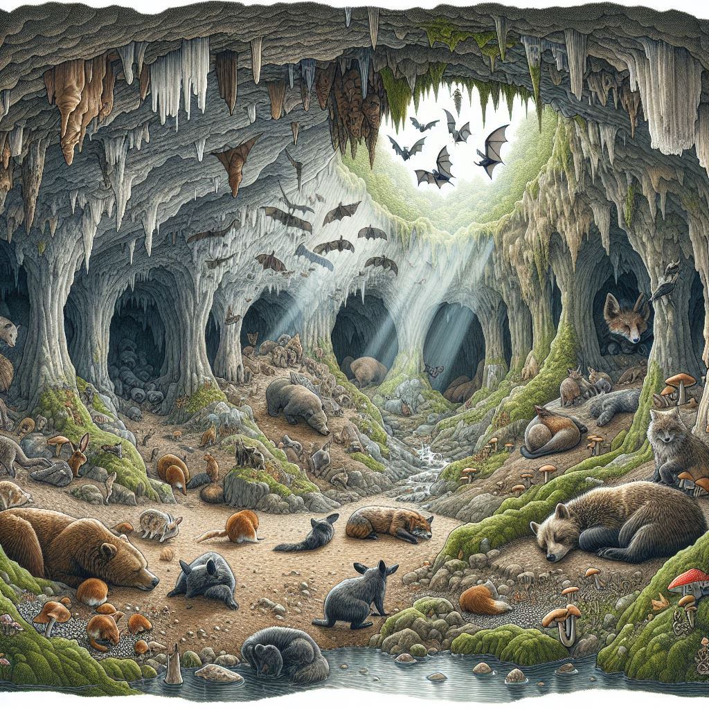
Animale di Grotta dell'Anno 2025
Triphosa dubitata
Messaggio chiave: La protezione delle grotte è essenziale per la biodiversità, le grotte sono un RIFUGIO per molte specie .
Azione richiesta: Sensibilizzazione e conservazione degli habitat sotterranei.
Bibliografia e Fonti
Fonti principali: Bouvet et al. (1974), Ebert (2001), Mosconi (2011), Linnaeus (1758), ecc.
Testi e revisioni a cura di: Ferdinando Didonna, Fabio Mosconi, Giovanni Ragone e Gaia Salvi, sulla base di https://hoehlentier.de/en/the-tissue/
Crediti fotografici: Fabio Mosconi, Enrico Lana, Giovanni Zaccaria, Valentina Balestra Immagini di AI Copilot

Slide 11
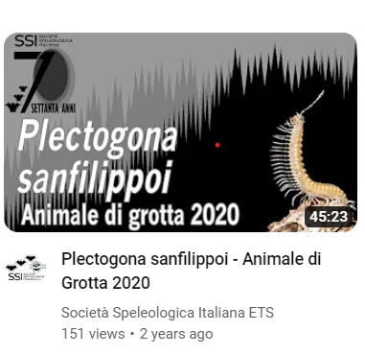
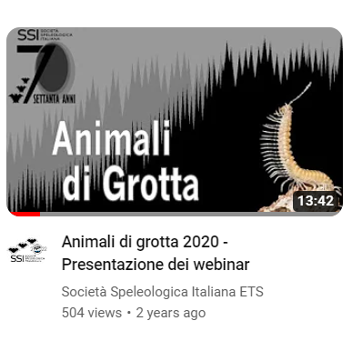

Azioni di comunicazione: webinar nel 2020

Slide 12
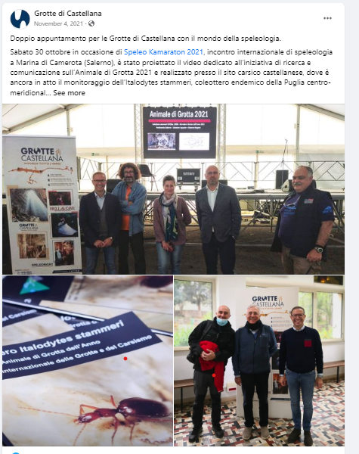

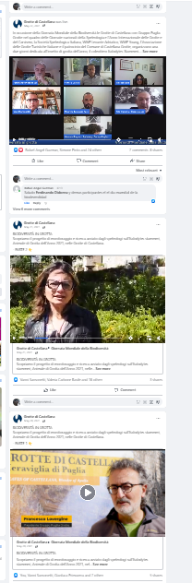
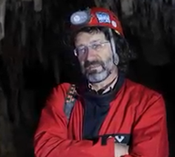
Azioni di comunicazione: 2021
Creazione video promozionali
Creazione giochi interattivi e poster
Focus Workshop per le Guide di Castellana Grotte
Campagna su FB e mass media
Collaborazione con Grotte di Castellana e Gruppo Puglia Grotte; visite guidate con focus BIO
WWF Young WWF Puglia
Lezioni a distanza per scuole elementari
Monitoraggio su biodiversità in grotta

Slide 13
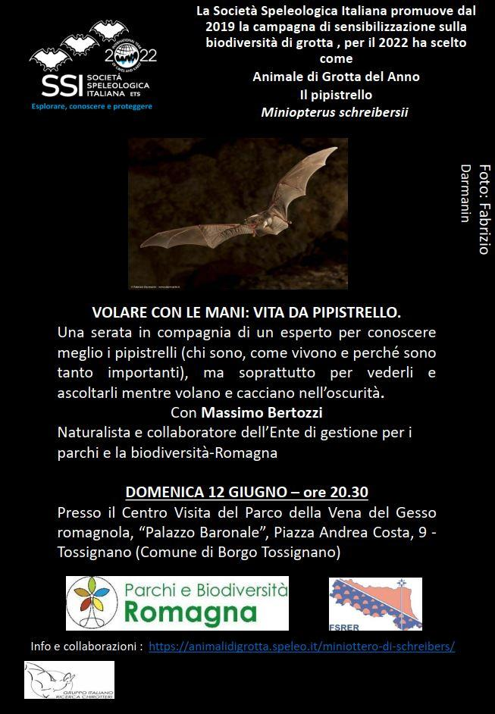
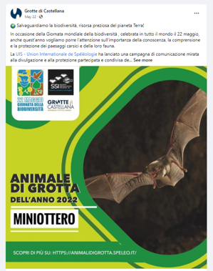
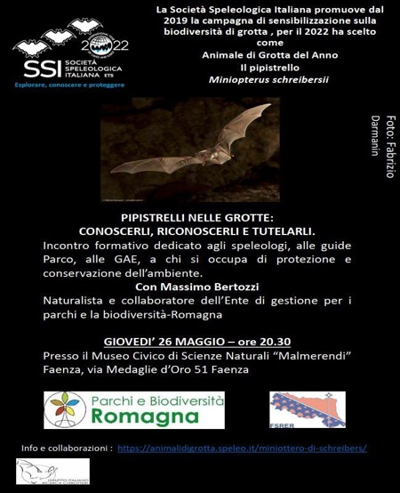
Azioni di comunicazione: 2022
Conferenze
Creazione materiali comunicazione con gruppi locali
Campagna su FB con le Grotte di Castellana
Collaborazione con Parchi e Biodiversità Romagna
Collaborazione con Federazione Speleologica Regionale dell’Emilia Romagna

Slide 14
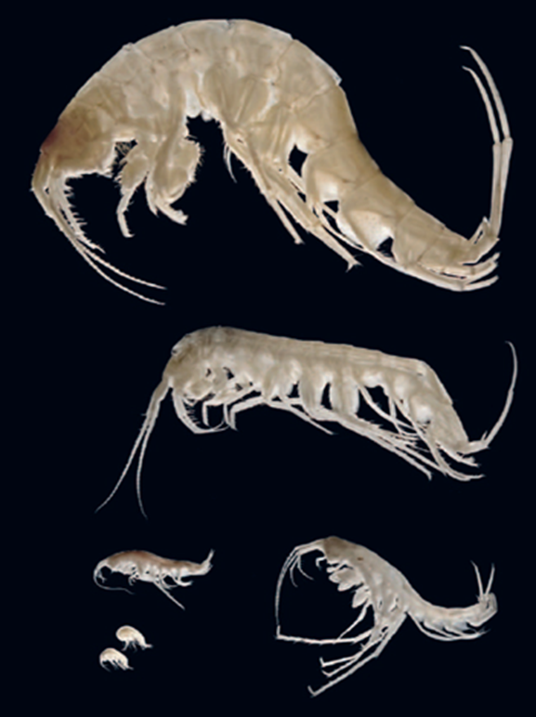

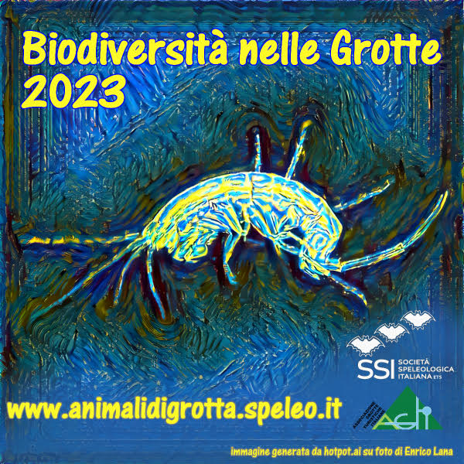


Azioni di comunicazione: 2023
Incredibile diversità di specie nei crostacei anfipodi del genere Niphargus (Foto Fabio Stoch)
Notes:
18 MAGGIO ore 18:30 canale zoom e pagina FB della AGTI-Associazione Grotte Turistiche Italiane
Evento speciale in diretta dedicato alla conoscenza e tutela della biodiversità nelle grotte, con il Prof. Fabio Stoch, esperto di crostacei dell’Università libera di Bruxelles e Ferdinando Didonna del Coordinamento Campagna Animale di Grotta dell'Anno 2023 della Società Speleologica Italiana, che parleranno della diffusione e dell’importanza del Niphargus spp. Un evento dedicato alle guide delle grotte turistiche italiane dove il crostaceo Niphargus spp è presente in ben 22 grotte aperte al pubblico.
20 MAGGIO dalle 9:00 alle 18:00 GROTTA DI BOSSEA, Piemonte.
Celebrazione Giornata Internazionale per la Biodiversità: osservazione diretta degli animali ipogei durante le visite guidate, approfondimenti sull'Animale di Grotta dell'Anno 2023 della Società Speleologica Italiana: Niphargus spp, proiezioni e stand dell'associazione naturalistica. Intervengono esperti di biospeleologia: Valentina Balestra ed Enrico Lana della Biologia Sotterranea Piemonte Gruppo di Ricerca.
21 Maggio ore 09:30 -13:30 GROTTE DI FALVATERRA, Lazio. Giornata Mondiale della Biodiversità 2023 Conferenza sulla "Vita nelle Grotte"
La Federazione Speleologica del Lazio, il gruppo Shaka Zulu Club Subiaco e le Grotte di Falvaterra organizzano in occasione della Giornata Mondiale della biodiversità una conferenza sulla “Vita nelle grotte” con il patrocinio del Comune di Falvaterra. Interverranno il prof. Fabio Stoch dell’Università libera di Bruxelles, studioso di tassonomia di crostacei di acqua dolce e il dott. Marco Scalisi, Regione Lazio Area Protezione e gestione della biodiversità.
Al termine dell'incontro si terrà una visita guidata alla Grotta di Falvaterra.
21 MAGGIO ore 10:30-13:00 Museo "Speleovivarium Erwin Pichl", Scala Guido Reni 2C, Trieste. Workshop informativo sulla vita nel buio con laboratorio di arte povera.
Descrizione del Proteus Anguinus e delle sue caratteristiche tramite l'utilizzo di immagini realizzate dallo Speleovivarium e tratte dall'articolo "Living in darkness" (Tesarova et all. 2022) realizzate tramite modellizzazioni tridimensionali.
Introduzione alle specie abissali e troglobie in generale con focalizzazione sui sistemi percettivi diversi da quelli visivi (es. ecolocazione, magneto-recettori, chemiorecettori, linea laterale, acustica ecc..) Cenni sul rallentamento dei processi biologici nei troglobi con focus su Niphargus.
A seguire organizzazione del laboratorio di arte povera per la progettazione e realizzazione di un immaginario animale dotato di straordinari sensori e poteri ispirati dagli animali del sottosuolo precedentemente raccontati. La descrizione dell'animale fantastico sarà la linea guida per trarre le conclusioni di quanto scoperto durante l'intero workshop. Organizzato dalla Società Adriatica di Speleologica APS a cura di Marco Restaino.
20 e 21 MAGGIO 2023 Puglia: Nardò e Presicce (LE, Puglia) Animalia Tenebrarum
alla scoperta degli animali ipogei Laboratorio ipogeo salentino di biospeleologia"Sandro Ruffo"- Gruppo Speleologico Tricase: visita in grotta, proiezione in circoli culturali a Cura di Salvatore Inguscio
22 MAGGIO Ore 10:30 Diretta ZOOM Niphargus spp. Animale di Grotta dell'Anno 2023
Lezione Online con gli studenti del Centro Provinciale Istruzione Adulti 8° CPIA Frosinone, sulla Biodiversità nelle grotte, in occasione della Giornata Mondiale per la Biodiversità. Intevengono: Augusto Caré Grotte di Falvaterra, Prof. Fabio Stoch, esperto di crostacei dell’Università libera di Bruxelles, Ferdinando Didonna del Coordinamento Campagna Animali Di Grotta della Società Speleologica Italiana.
21 Maggio e 28 Maggio il Gruppo scout AGESCI Roma 108 partecipa alla Giornata Mondiale per la Biodiversita alle Grotte di Falvaterra per prarare i ragazzi all'evento del 28 Maggio quando la squadriglia dovrà tenere durante la festa del quartiere Tor Sapienza di Roma, uno stand per spiegare ai passanti cosa hanno imparato e fare sensibilizzazione sul tema acqua e vita nelle grotte. Responsabile Emanuele Leonetti.
Dal 30 Aprile al 31 Maggio GROTTE DI SU MANNAU, Sardegna il Gruppo Grotte Fluminese Organizza una esposizione presso la grotta turistica di foto e notizie sulla fauna cavernicola della grotta di Su Mannau e altre grotte del territorio, a cura dello Speleologo Ubaldo Sanna.
Dal 30 Aprile al 31 Dicembre 2023 Il Centro Ricerche Carsiche "C. Seppenhofer" APS aderisce alla Campagna Animale di Grotta dell Anno 2023 della Società Speleologica Italiana: Niphargus spp tramite i social (FB, Istagram, riviste online) e altro materiale informatico verrà data ampia diffusione delle informazioni riguardanti la vita degli animali in grotta. Periodicamente (mensilmente) sarà pubblicato sulla rivista online "Sopra e sotto il Carso" un articolo dedicato alla fauna troglobia. Referente Iniziativa Maurizio Tavagnutti.
24-25-26-27 Luglio 2023 Sant Anna D'Alfaedo e Grotta di Peri (VR, Veneto) Giornata divulgativa a livello locale per sensibilizzare la gente sull'ecologia dell'acqua e della grotta. Gruppo Alti Lessini (Sant Anna d'Alfaedo) a cura di Sartori Daniela.
Dal 23 Settembre al 30 Novembe 2023 Parco regionale dei Gessi Bolognesi e Calanchi dell'Abbadessa: " La vita nelle grotte, una faccenda da specialisti!" Lezioni a distanza o presenziali per scuole elementari e medie dei comuni vicini alle grotte turistiche. Gli esperti spiegheranno come la grotta è un habitat che richiede specifici adattamenti. L'iniziativa divulgativa vuole illustrare le caratteristiche degli animali troglofili dei Gessi Bolognesi in cui il Niphargus rappresenta l'organismo acquatico per eccellenza. Nella sua semplicità l'ecosistema cavernicolo consente un'agevole comprensione delle leggi dell'ecologia, della fragilità dei sistemi e dei meccanismi evolutivi. Si prevede una visita alla Grotta del Farneto in cui sarà possibile osservare esemplari di Niphargus in cattività a cura di David Bianco Responsabile Area biodiversità Parco regionale dei Gessi Bolognesi e Calanchi dell'Abbadessa.

Slide 15
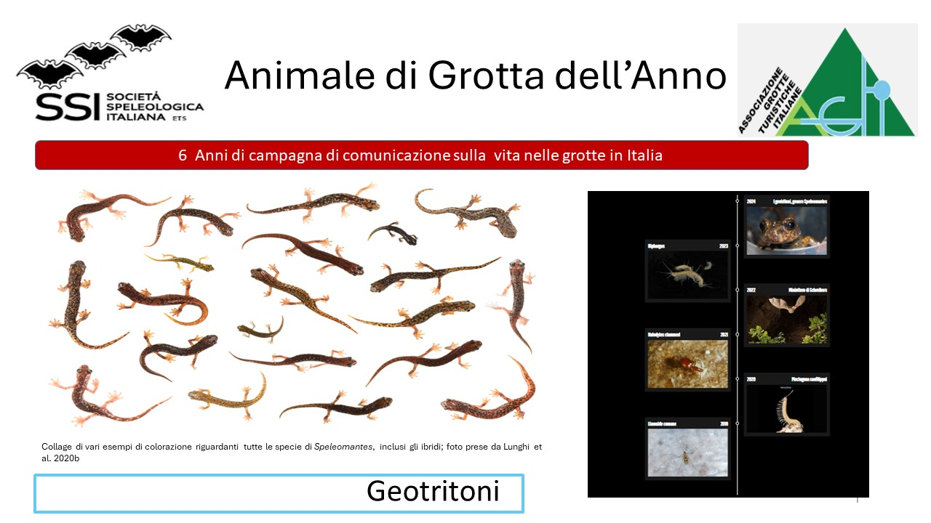


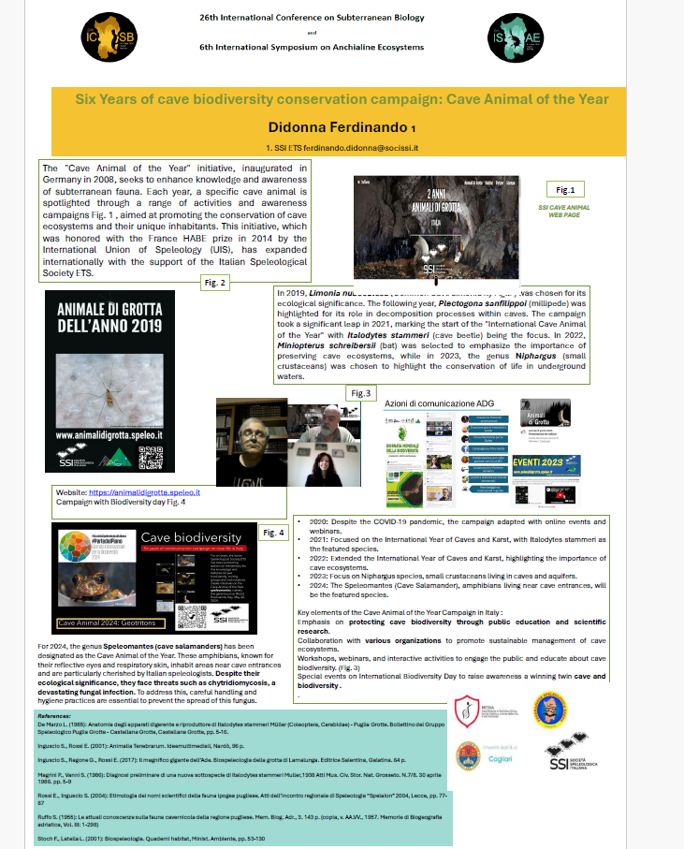

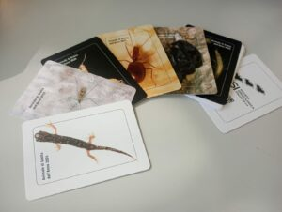
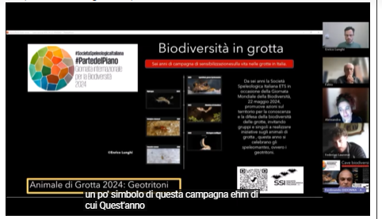
Azioni di comunicazione: 2024
Cagliari, dal 9 al 14 settembre 2024, durante il ventiseiesimo Congresso internazionale sulla biologia dei sistemi sotterranei presentazione carte e poster sui sei anni di campagna
Notes:
In occasione della Giornata Internazionale della Biodiversità 2024, la Società Speleologica Italiana ETS presenta le sue iniziative per la conservazione degli ecosistemi sotterranei:
Nel webinar che trovate a questo link https://youtu.be/t55Cq3VVL5E
🔬 *Enrico Lunghi* illustra i *Geotritoni*, anfibi cruciali per l’equilibrio delle comunità sotterranee.
🧬 *Fabio Stoch* esplora la *Speleogenomica*, svelando la biodiversità nascosta attraverso l’analisi genetica.
🦇 *Alessandra Tommasini* discute la *tutela dei pipistrelli*, essenziali per il controllo degli insetti e la salute degli ecosistemi.
👨‍🔬 *Ferdinando Didonna* coordina la campagna *Animali di Grotta* da sei anni, unendo esperti e gruppi di ricerca sulla biospeleologia.
Scopri di più e partecipa alle nostre iniziative: [Link al sito](https://animalidigrotta.speleo.it/)
22-23 GIUGNO 2024 – Satriano di Lucania (PZ)
La Scuola di Speleologia Lucana in coordinamento con il Comitato Esecutivo Regionale Basilicata – Campania – Molise propone l’organizzazione di un corso di II livello dal titolo “Approfondimenti Ipogei: Ecologia, Biodiversità e Salvaguardia degli ecosistemi sotterranei”.
Il termine biodiversità si è ormai consolidato e viene comunemente utilizzato nei diversi ambiti scientifici ed anche nel mondo sotterraneo. Il mondo ipogeo è caratterizzato da ambienti unici che sono habitat insostituibili per diverse specie di animali e piante che si sono adattati alla vita sotterranea dove oscurità, l’umidità e la scarsità di cibo sono alcune delle sfide che le specie devono affrontare per poter sopravvivere in questi ambienti isolati.
L’obbiettivo del corso è di fornire elementi per approfondire le conoscenze sulla fauna del mondo sotterraneo, sensibilizzando i partecipanti sull’importanza di un approccio deontologico all’esplorazione, riducendo l’impatto dell’attività speleologica e incentivando le azioni di tutela, conservazione e legislazione degli ambienti ipogei.
carte da gioco “BioSpeleo”, un’esclusiva per la comunità speleologica! Queste carte bilingue (italiano e inglese) offrono un modo unico e divertente per esplorare il mondo della speleologia, promuovendo la conoscenza degli ecosistemi sotterranei e delle specie che li abitano.
Le carte “BioSpeleo” sono state presentate in anteprima a Cagliari, dal 9 al 14 settembre 2024, durante il ventiseiesimo Congresso internazionale sulla biologia dei sistemi sotterranei, patrocinato dalla Società Speleologica Italiana.
Sono nate da un’idea di Enrico Lunghi e Ferdinando Didonna e sono state disegnate da Sandra Bortek. Altre info su www.animalidigrotta.speleo.it

Slide 16





CAMPAGNA ANIMALE DI GROTTA DELL'ANNO 2025 TIME LINE
Novembre 2024 presentazione al raduno nazionale Inizio della campagna alleanze fra attori chiave pianificazione partecipate
Luglio 2025 Celebrazione animale internazionale 2025 congresso UIS Brasile
22 maggio 2025 Giornata Mondiale della Biodiversità
Animale di Grotta 2026
Creazione materiali promozionali
Creazione giochi interattivi e poster
Focus Workshop per le Guide di Grotte Turistiche
Campagna su FB e mass media
Collaborazione con le grotte turistiche e le associazioni del settore
Conferenze seminari azioni pubbliche

Slide 17

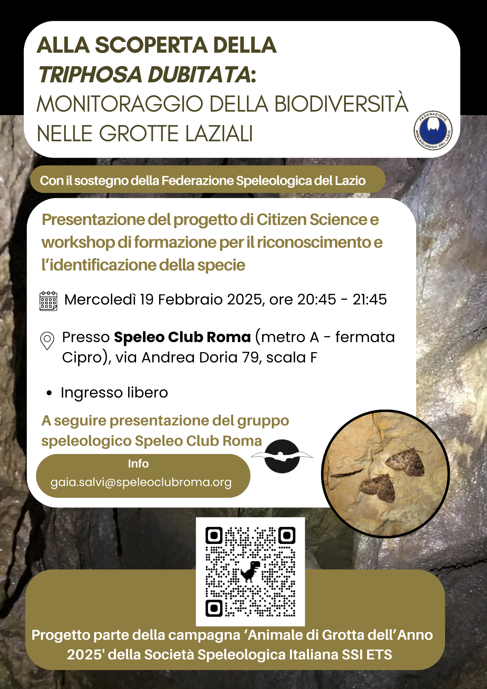
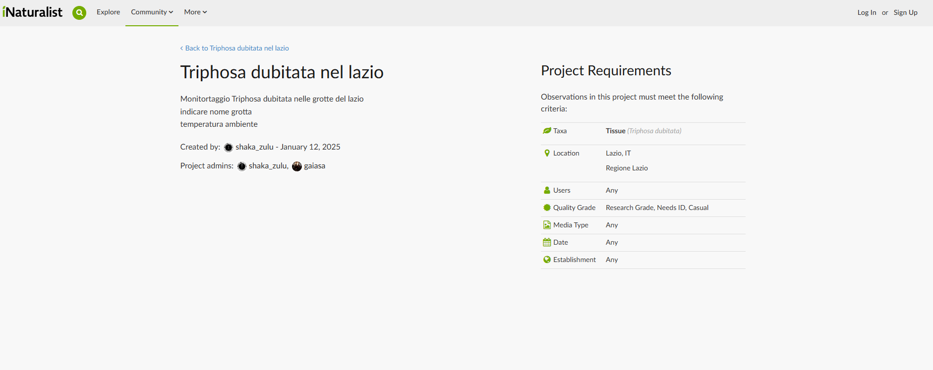
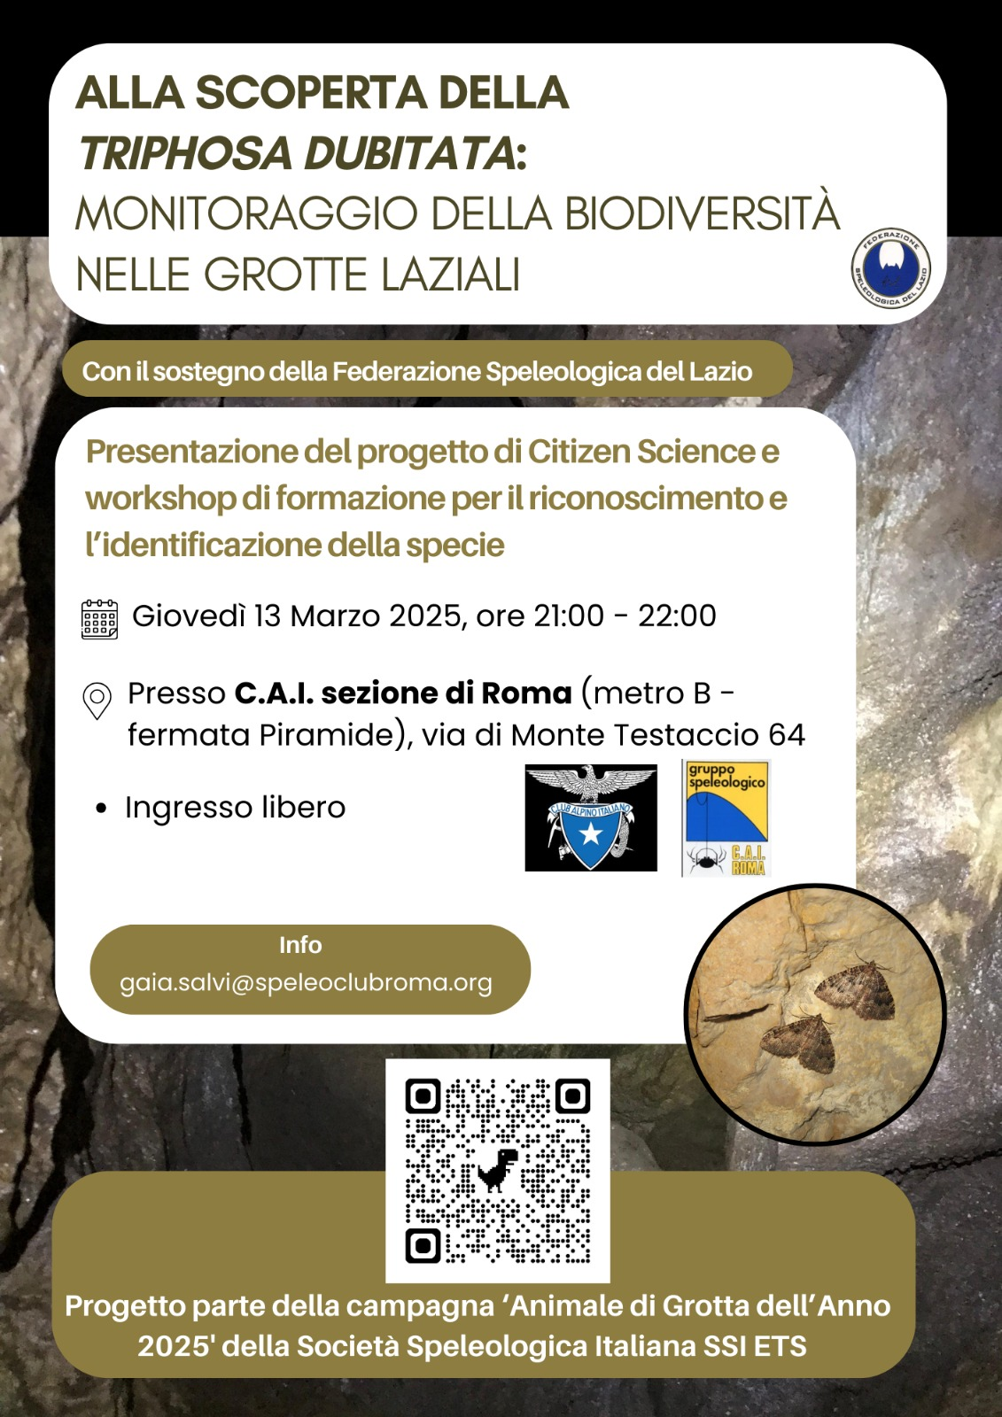
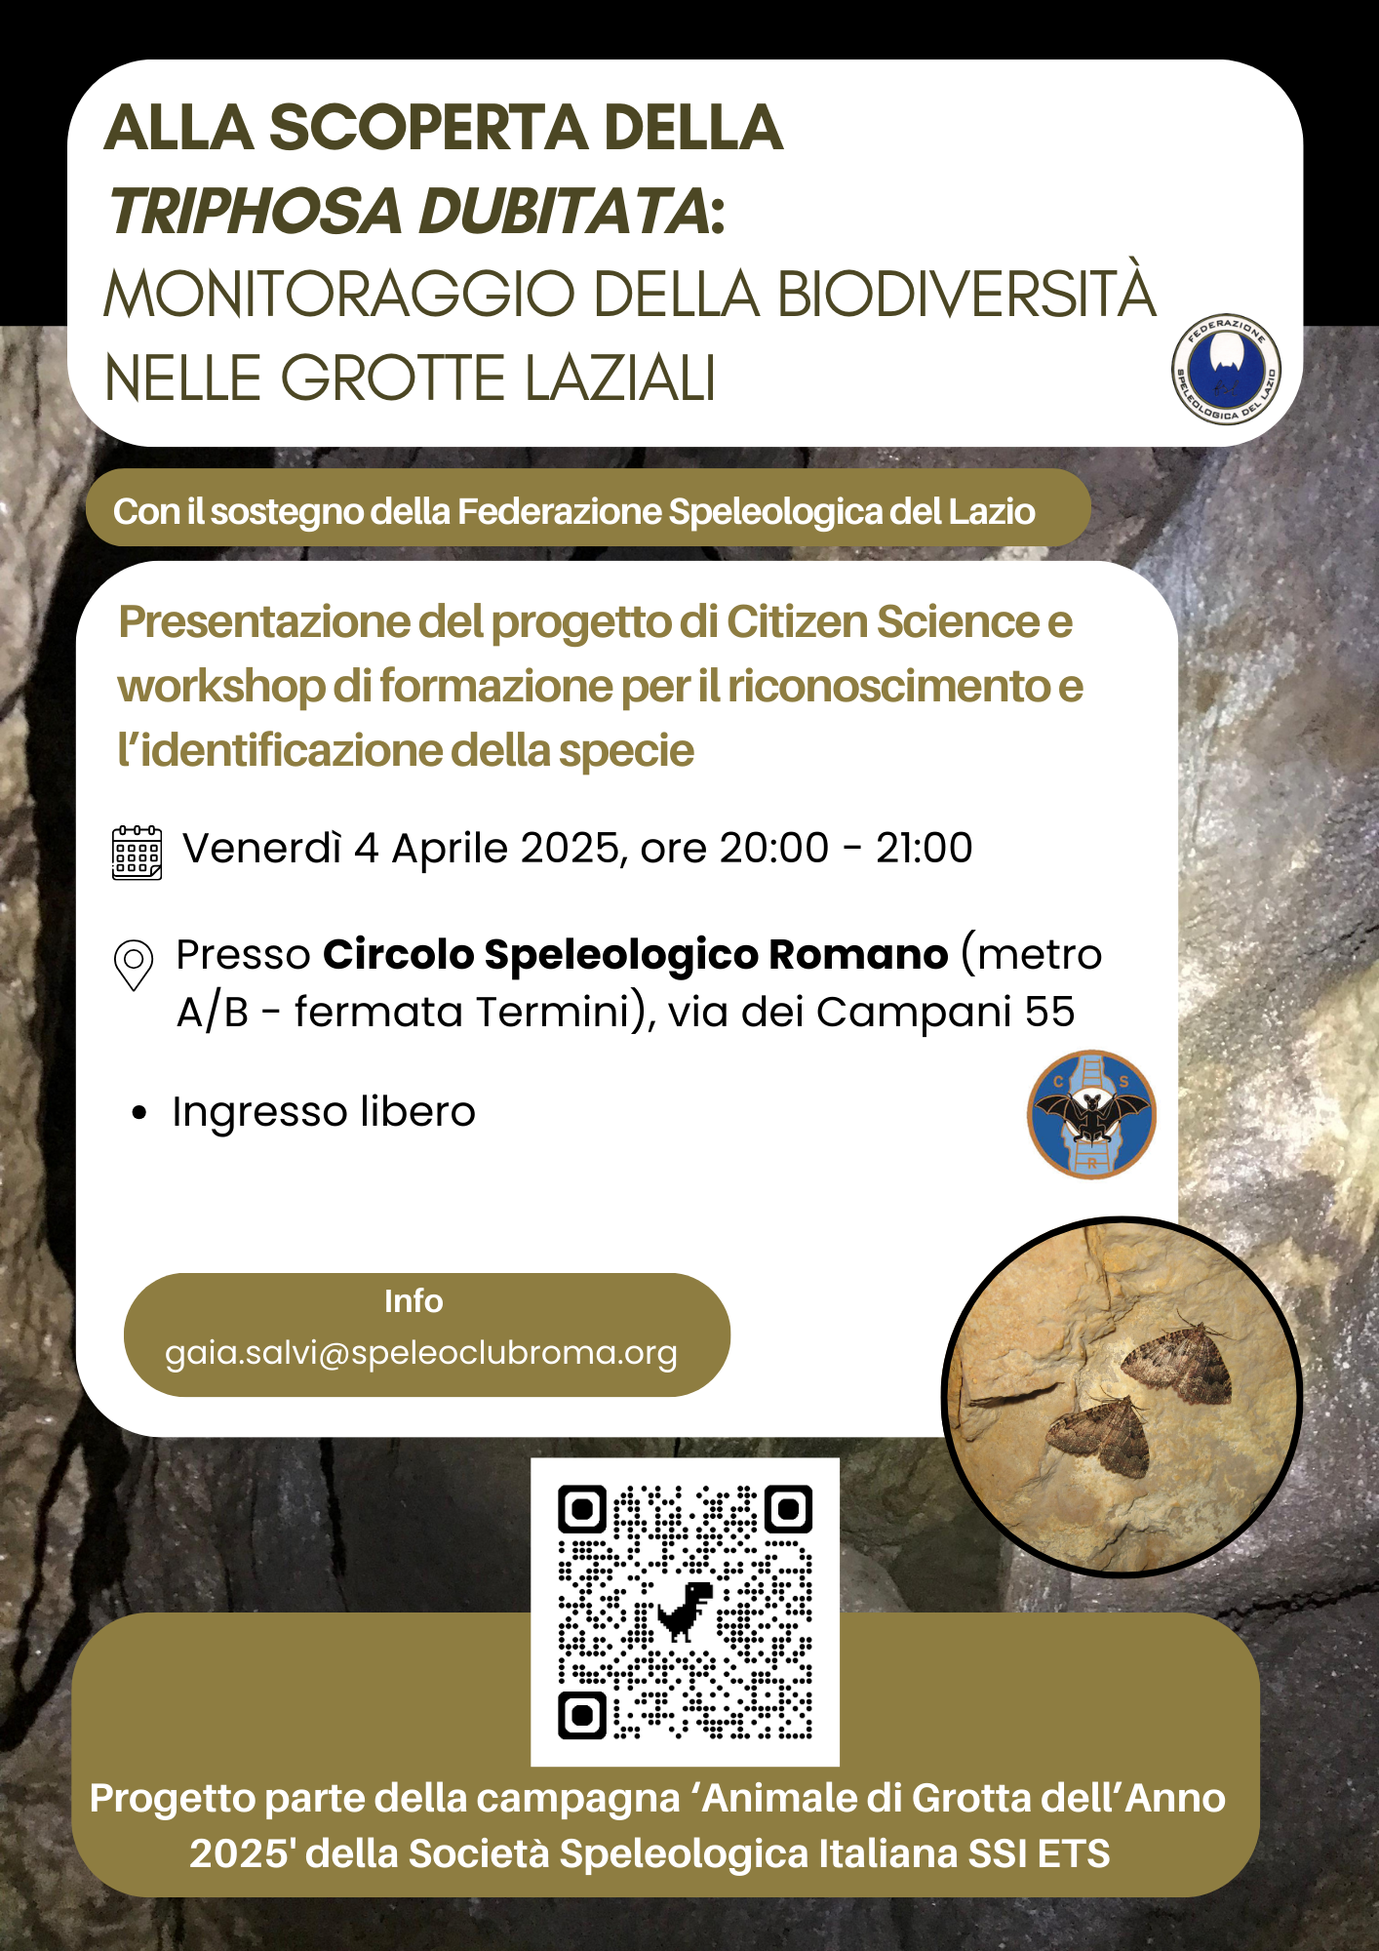
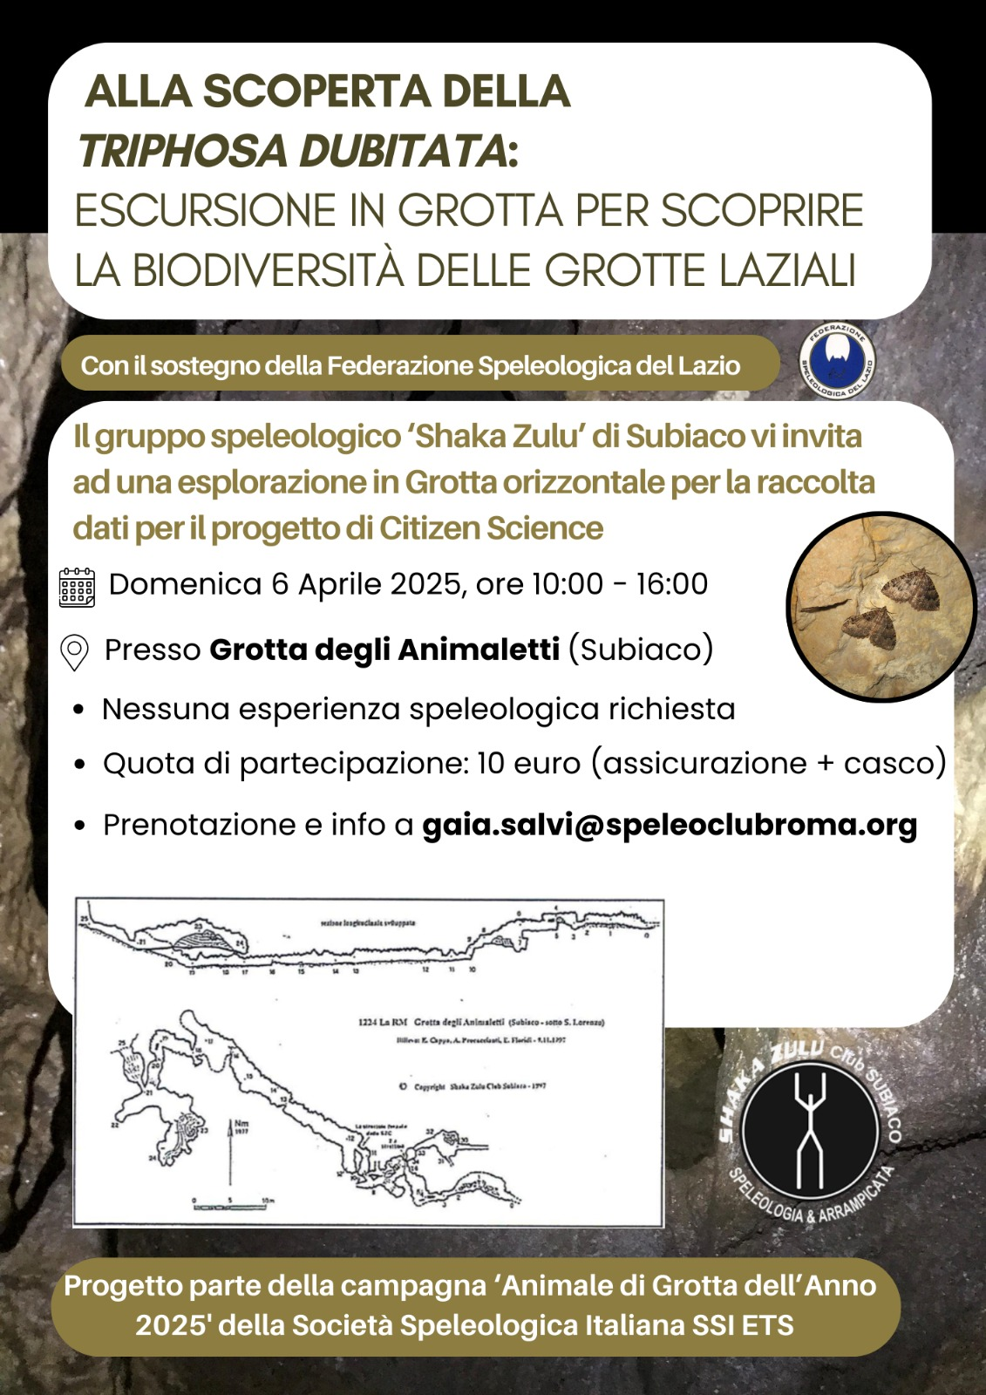
CAMPAGNA ANIMALE DI GROTTA DELL'ANNO 2025 AZIONI IN CORSO
https://www.inaturalist.org/projects/triphosa-dubitata-nel-lazio?tab=about

Slide 18
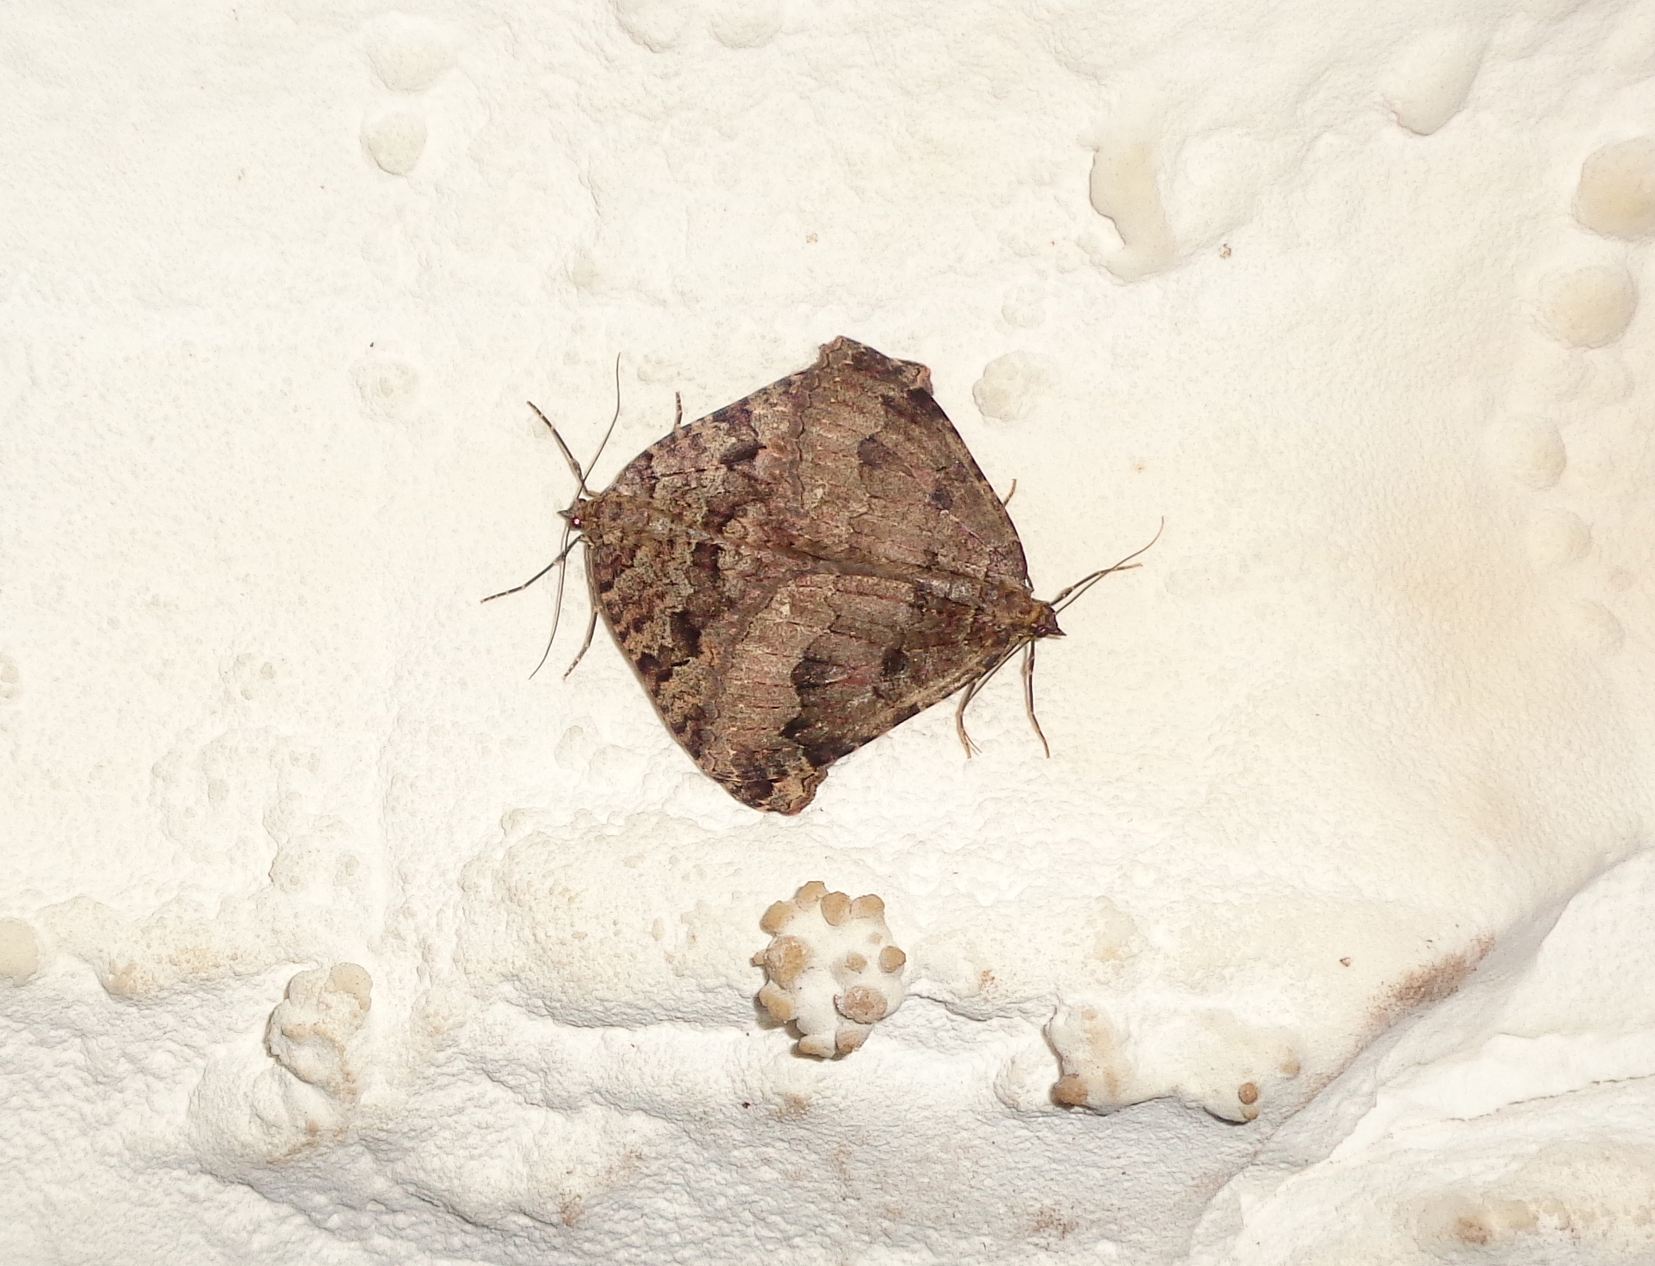


GRAZIE PER L’ATTENZIONE
Costruiamo insieme la campagna Animale di Grotta 2025:
Le grotte rifugi nascosti che custodiscono la vita. Proteggile, proteggi la biodiversità.
ANIMALE DI GROTTA 2025
LE GROTTE: RIFUGI DI BIODIVERSITÀ DA PROTEGGERE
Triphosa dubitata in Copula Grotta Romina Cuneo quota 2250mslm Foto di Enrico Lana
Info: animalidigrotta@socissi.it
FONTI: https://animalidigrotta.speleo.it/
LE GROTTE: RIFUGI DI BIODIVERSITÀ DA PROTEGGERE

